Slide 1


מערכת חישה לאלגוריתמיקה מתקדמת
מספר הפרויקט: 22-1-1-2667
שמות הסטודנטים: טל אריאלי, שחר הנובר
שם המנחה: שמחה ליבוביץ
מקום ביצוע הפרויקט: אוניברסיטת תל אביב
חתימת המנחה למצגת:

Slide 2
נושא הפרויקט
פרויקט גמר זה עוסק בבניית תשתית מבוססת Raspberry Pi עבור פרויקטים עתידיים בהנדסת חשמל בדגש על פרויקטים בתחום הפיזיותרפיה.
ביצוע חיבור וכתיבת תשתית אחידה ורחבה ככל הניתן בעבור פרויקטים אחרים שיהיו זקוקים לה.
סביבת העבודה והתשתית תכיל את כניסות הסנסורים השונים ויציאות אשר יכילו חיווים רלוונטיים כמו חיווי ויזואלי, ובשילוב עם תשתית מבוססת M5Stack, רטט וצליל ובכך יהיה ניתן לבצע התאמה שלה למהות הפרויקטים השונים.

Slide 3
מוטיבציה ומטרות
מהות הפרויקט היא ליצור סביבת עבודה ידידותית אשר כניסותיה יהיו סנסורים (מיקרופון, מצלמה וחיישן LIDAR) ויציאותיה יהיו חיווי של תאורה, קול או חיווי ויזואלי בהתאם לדרישת המשתמש.
פרויקט זה מכיל תיעוד מפורט של החומרה והתוכנה והממשק בניהם, זאת על מנת להקל על אלו שישתמשו בתשתית זו וירצו לשפרה.
התיעוד יכיל פירוט של סביבת העבודה, הרכיבים השונים בה, כל חיבור וחיבור שיעשה בסביבת העבודה וכל התוכנה שבה נעשה פירוט לרבות הקוד להפעלת וההתמודדות עם התרחישים השונים.
בניית מבדקים וניסויי עבודה לחיישנים. בדיקת תקינות החיישנים, הצגת התוכן הנקלט ובניית ניסויי התראה בהם החיישנים יתריעו מפני הופעת אובייקט במחקר שהוגדר מראש.

Slide 4
שיטות ומימוש
אופן מימוש הפרויקט:
הגדרת הסנסורים והיציאות הנדרשות לפרויקט, ובחירת כלל החומרה שתתאים באופן מרבי לדרישות הפרויקט.
החלטה על גרסאות תוכנה בהתאם לרכיבים השונים. ביצוע התקנות וכתיבת תדריכי ההתקנה.
כתיבת התוכנה להרצת הבדיקות השונות והתקשורת בין הרכיבים בסביבת העבודה. כתיבת בדיקות תקינות החיישנים והתוכניות לביצוע התרעה ממכשולים באמצעות החיישנים.
כתיבת אלגוריתם לזיהוי ואזהרה של מכשולים.
ביצוע מבדקים על הסנסורים.
תיעוד מפורט של החומרה בה נעשה שימוש וגרסאות התוכנה שבהן נעשה שימוש בבניית התשתית ובשימושה.

Slide 5
תוצרי הפרויקט
מסמך הגדרת חיישנים אשר מכיל את כלל האפשרויות לכל סנסור, מידע עליהם, עלות, יתרונות וחסרונות, המבדקים השונים אשר אפשר לבצע עבור כל סוג.
מסמך שמתאר באופן מפורט וויזואלי את החיבורים השונים ואת ההפעלה של כל אחד מרכיבי המערכת.
שרטוט המעגל עם כלל הרכיבים.
תיאור מילולי של סביבת העבודה.
תיאור התוכנה שנכתבה בPython לעבודה מול כל אחד מהרכיבים בסביבת העבודה.
תיאור אלגוריתמי הבדיקה עבור על אחד מהחיישנים.
מדריך כתוב לשימוש בתשתית ובקוד המשויך לה ולכל סנסור.

Slide 6
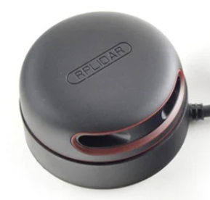
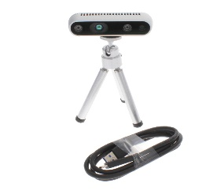
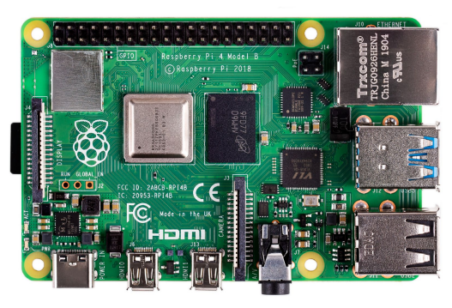
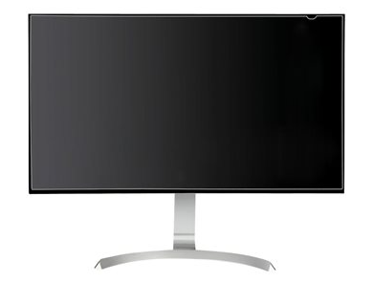
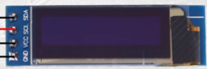
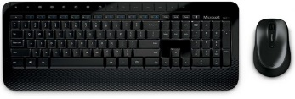
דיאגרמת בלוקים
Inputs
Python
Linux-
Raspberry PI OS
Intel RealSense D435 camera system
Rplidar: LIDAR Sensor
Raspberry PI 4 –
Model B
I2C
HDMI Display
Screen
0.91 inch OLED Display Module
Micro-HDMI
USB
USB
Outputs
Arduino –
בקר ה M5STACK
בקר זה מסוגל לרוץ באופן עצמאי או לפעול בהתאם לפקודות מהRaspberry PI
USB
WIFI
Mouse and keyboard

Slide 7
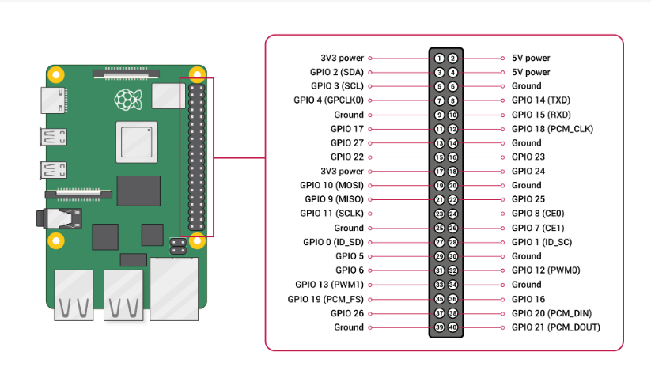

שרטוט חשמלי של המערכת
Vcc- 3.3V
0.91 Inch OLED
SDA
5V
Fan
SCL
Gnd
Gnd
Power
USB-C
Screen
Micro-HDMI
x2
x2
Key-board
USB 2
USB 3
Intel-RealSense Camera
Arduino type M5Stack
Mouse
USB 2
USB 3
RPLidar

Slide 8
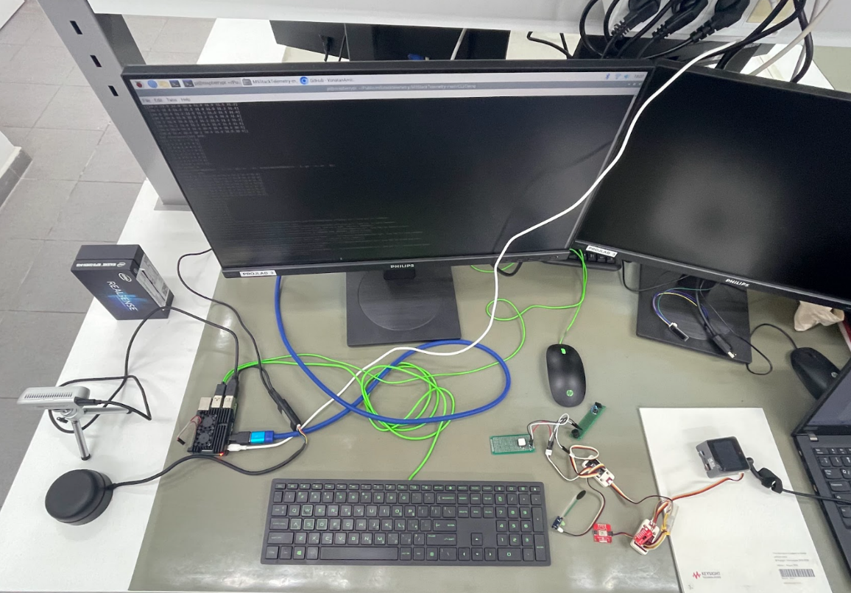
שרטוט התשתית על כלל רכיביה
רשימת רכיבים:
Raspberry PI 4 Model B
Intel RealSense D435 camera system
Rplidar: LIDAR Sensor
M5STACK (Arduino)
USB Mouse
USB keyboard
HDMI type Display
0.91 inch OLED Display Module

Slide 9
תוכנה
כלל התוכנה נכתבה ב 3Python. תחילה ביצענו התקנה של שפת התכנות על גבי הRaspberry Pi ולאחר מכן כתבנו תוכניות python נפרדות עבור כל בדיקה שנדרשנו לבצע.
ספריות רלוונטיות שנעשו בהן שימוש:
For Lidar: os, Pygame, Rplidar, serial.serialutil
For Camera: time, Pyrealsense2, Cv2, Numpy, realsense_depth
For M5stack: Pyserial, Matplotlib, Pywin32, Scipy

Slide 10
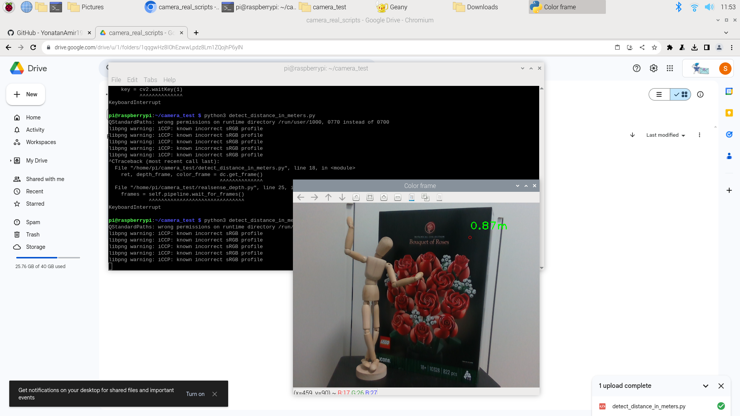

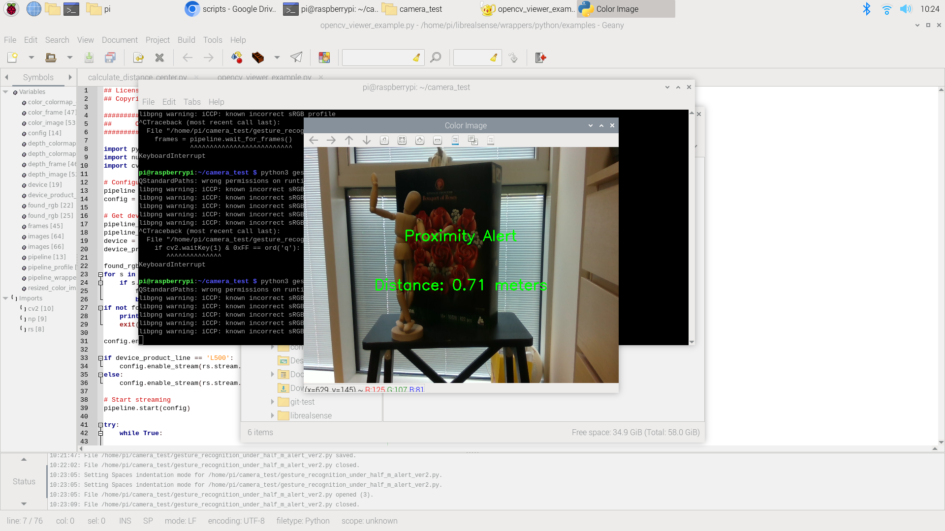
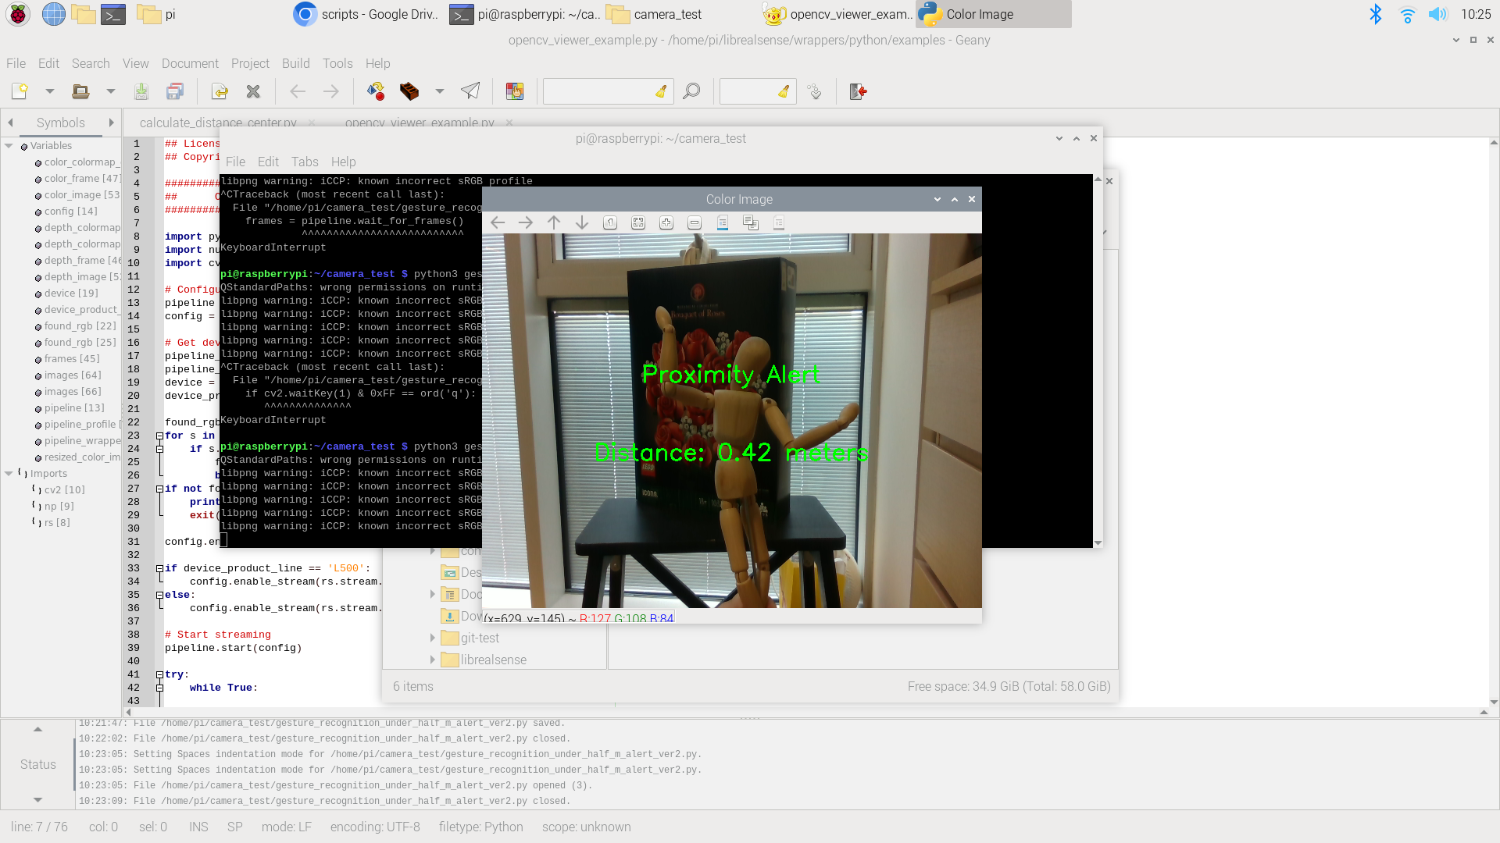
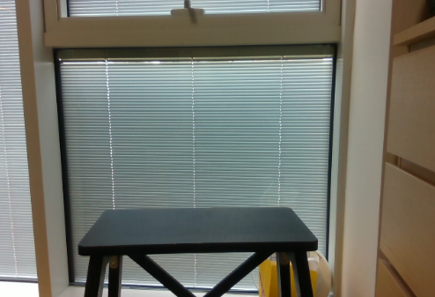
תוצאות ומסקנות
Intel RealSense D435 camera system
עבור המצלמה- מטרתנו הייתה לבנות מבדקים שמציגים את יכולות המצלמה וליצור אפשרות לבצע התרעה בעת הופעת מכשולים במרחק מוגדר.
יצירת אפשרות התרעה: שימוש במצלמת Intel RealSense D435 לזיהוי אובייקטים במרחק מוגדר מראש.
בדוגמה זו- זיהוי ואזהרה על אובייקטים שקרובים לחיישן ממרחק של 0.75 מטרים
הצגת יכולות המצלמה: שימוש במצלמת Intel RealSense D435 כדי לספק מידע עומק בזמן אמת עבור נקודה שנבחרה על ידי המשתמש.

Slide 11
תוצאות ומסקנות
Intel RealSense D435 camera system
ביצוע מדידת מרחק ממרכז הפריים של המצלמה ביצוע הרחקה וקירוב של אובייקט.

Slide 12
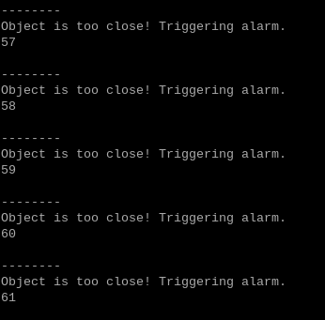
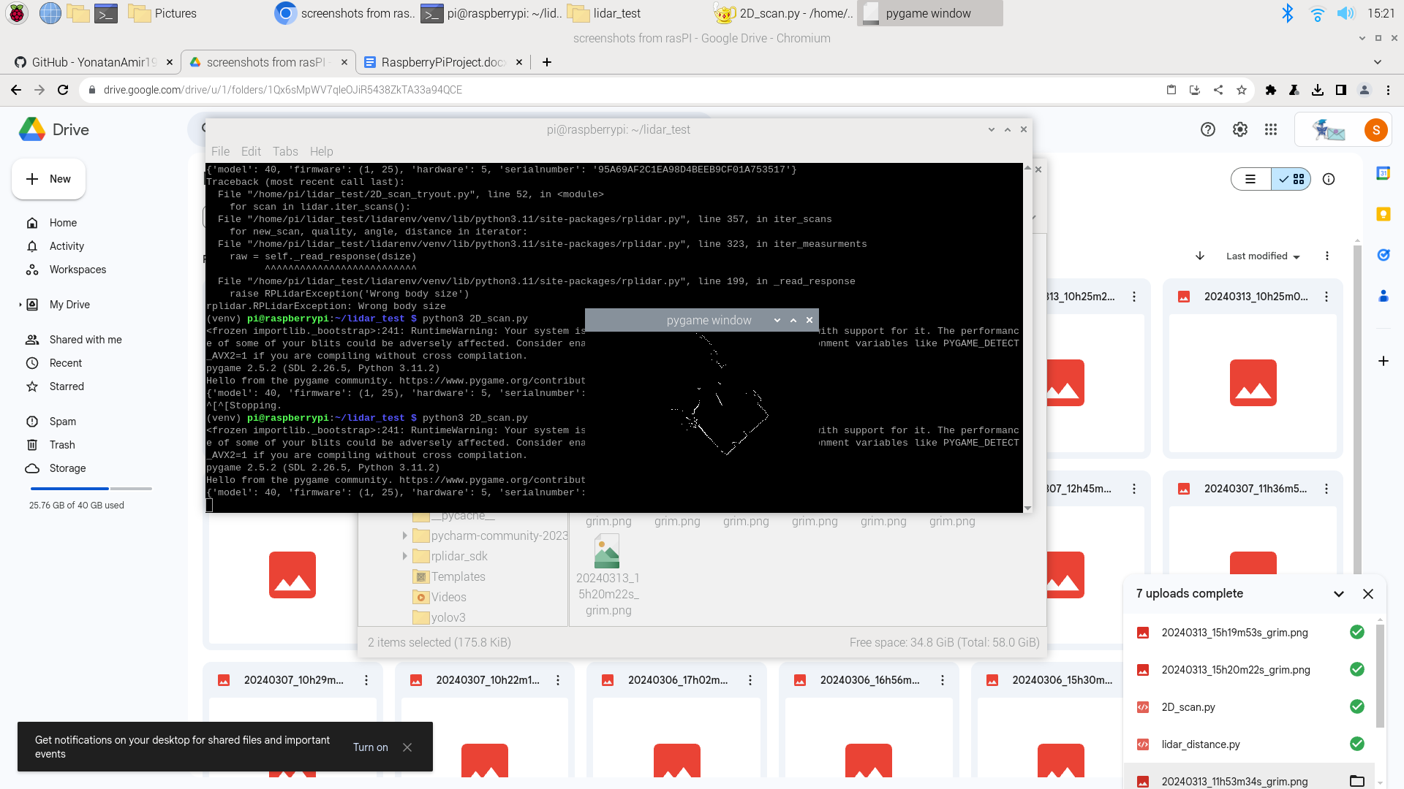
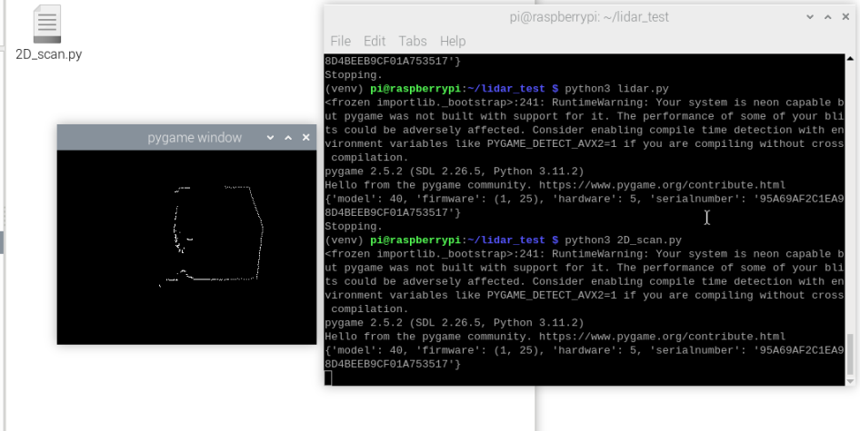
תוצאות ומסקנות
Rplidar: LIDAR Sensor
עבור חיישן הLIDAR- מטרתנו הייתה להציג את יכולות החיישן ולבנות מודל התרעה מפני מכשולים וזיהוי מיקום המכשול.
התרעה בזמן אמת על הימצאות אובייקט במרחק קטן יותר מהמרחק שנקבע מראש. סריקה של 360 מעלות סביב החיישן.
יצירת הדמיה בזמן אמת של נתוני סריקת LIDAR בחלון pygame.
בדוגמה זו- שימוש בחיישן בשני חדרים שונים וקבלת ההדמיה בזמן אמת מזווית עילית.

Slide 13
תוצאות ומסקנות
Rplidar: LIDAR Sensor
עבור חיישן הLIDAR- מטרתנו הייתה להציג את יכולות החיישן ולבנות מודל התרעה מפני מכשולים וזיהוי מיקום המכשול.
התרעה בזמן אמת על הימצאות אובייקט במרחק קטן יותר מהמרחק שנקבע מראש. סריקה של 360 מעלות סביב החיישן. בעת ביצוע ההתרעה נלקחה גם מדידת מרחק ומדידת זווית.

Slide 14
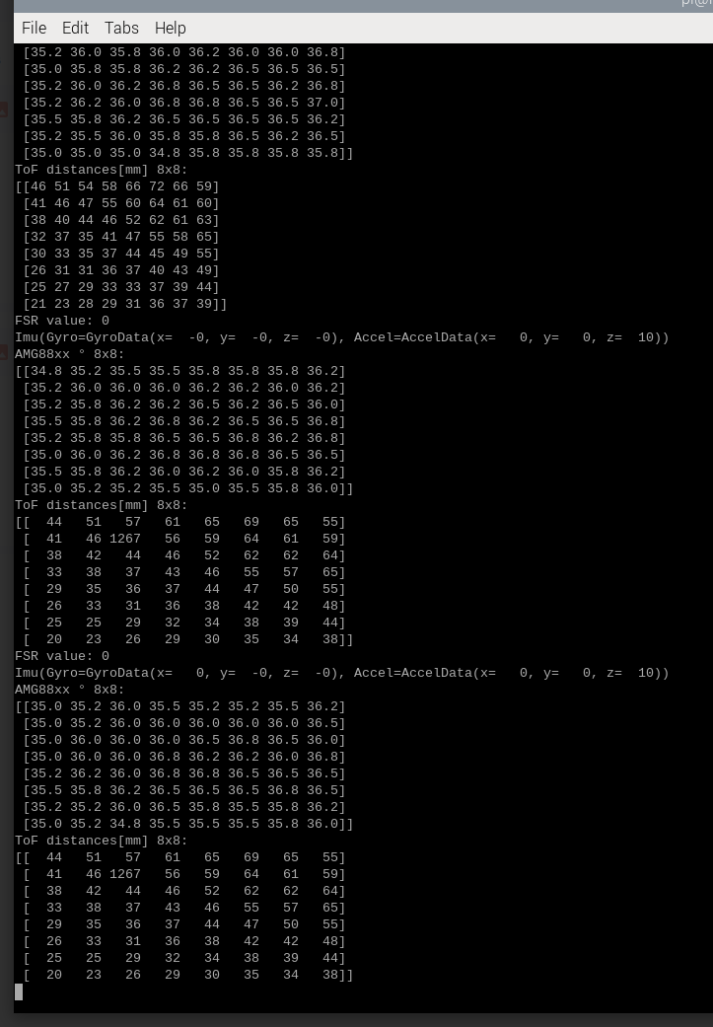
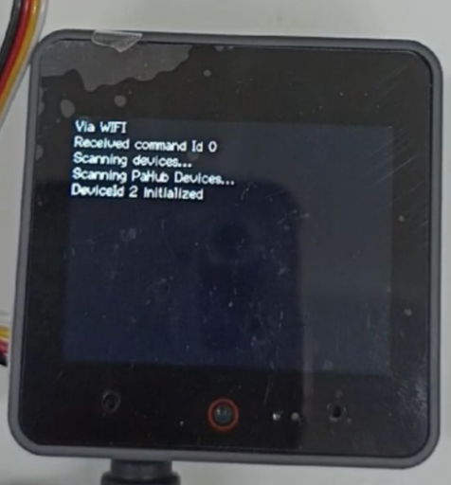
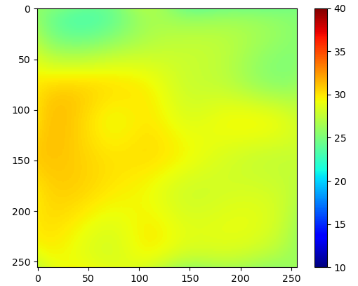
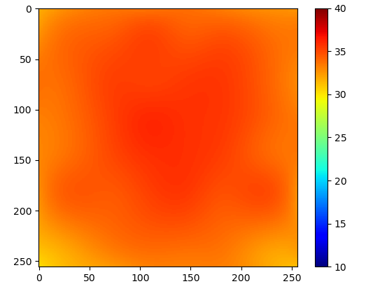
תוצאות ומסקנות
חיבור עם M5stack
Raspberry PI משמש כמאסטר, ונעשית סריקה של המכשיר וחיבור בתצורת הWIFI. על גבי התצוגה ב Raspberry PI אפשר לראות את המוצאים של הסנסורים של ה M5stack
שימוש בחיישן טמפרטורה

Slide 15
תוצאות ומסקנות
התשתית מהווה בסיס למערכת זיהוי מכשולים וניתן להשתמש בה ובתכולותיה בפרויקטים עתידיים בהנדסת חשמל בשילוב עם פרויקטים בפיזיותרפיה.
התשתית מוכנה לאדפטציות שונות בהתאם לצרכי הפרויקטים העתידיים. התקנת סביבות וידטואליות בעבור החיישנים נעשתה ונכתבו תוכניות ואלגורתמי בדיקה לחיישנים ועל כן ניתן לעשות בהם שימוש וגם לבנות על בסיסם תוכניות בדיקה שונות.
התשתית מבצעת תקשורת WIFI עם תשתית הM5stack ועל כן אפשר לעשות שימוש בחיישנים של תשתית זו בעבור צרכים שונים לפרויקטים העתידיים, חיישנים אלה משלימים את החיישנים שנעשה בהם שימוש בפרויקט זה.
קיימות חוברות תיעוד מסודרות שמכילות את החומרה שבה נעשה שימוש, את התוכנה שנכתבה ואת סביבות ההתקנה.

Slide 16
הצעות להמשך
הוספת חיישנים נוספים כמו מיקרופון ורמקול וליצור מבדקים שכוללים זיהוי קול והתרעה קולית.
שיפור התשתית באמצעות כתיבת אלגורתימי בדיקה שמשלבים כמה מהחיישנים יחד.
בניית אב הטיפוס הפיזי שיכיל את החיישנים ואת התשתית כולה יחד – יחד עם תשתית הM5stack .

Slide 17
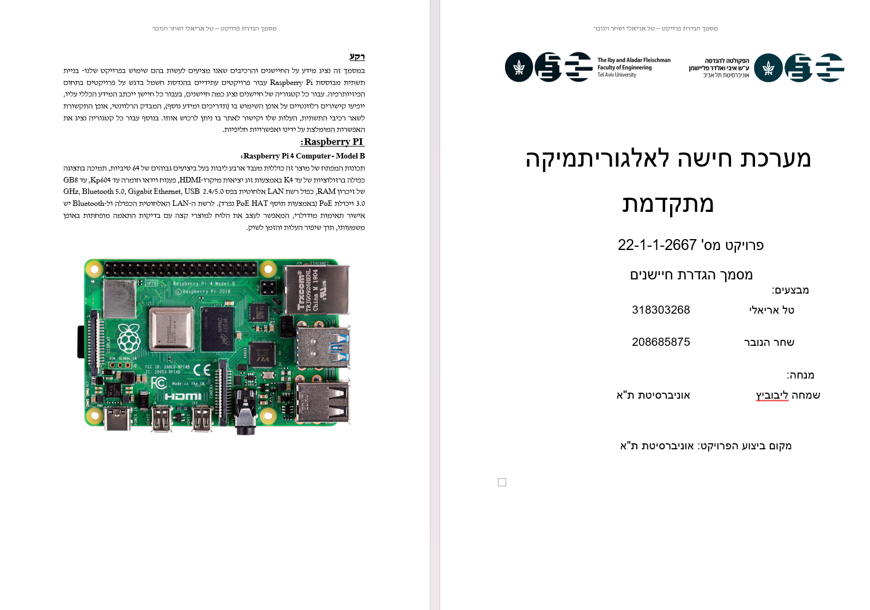
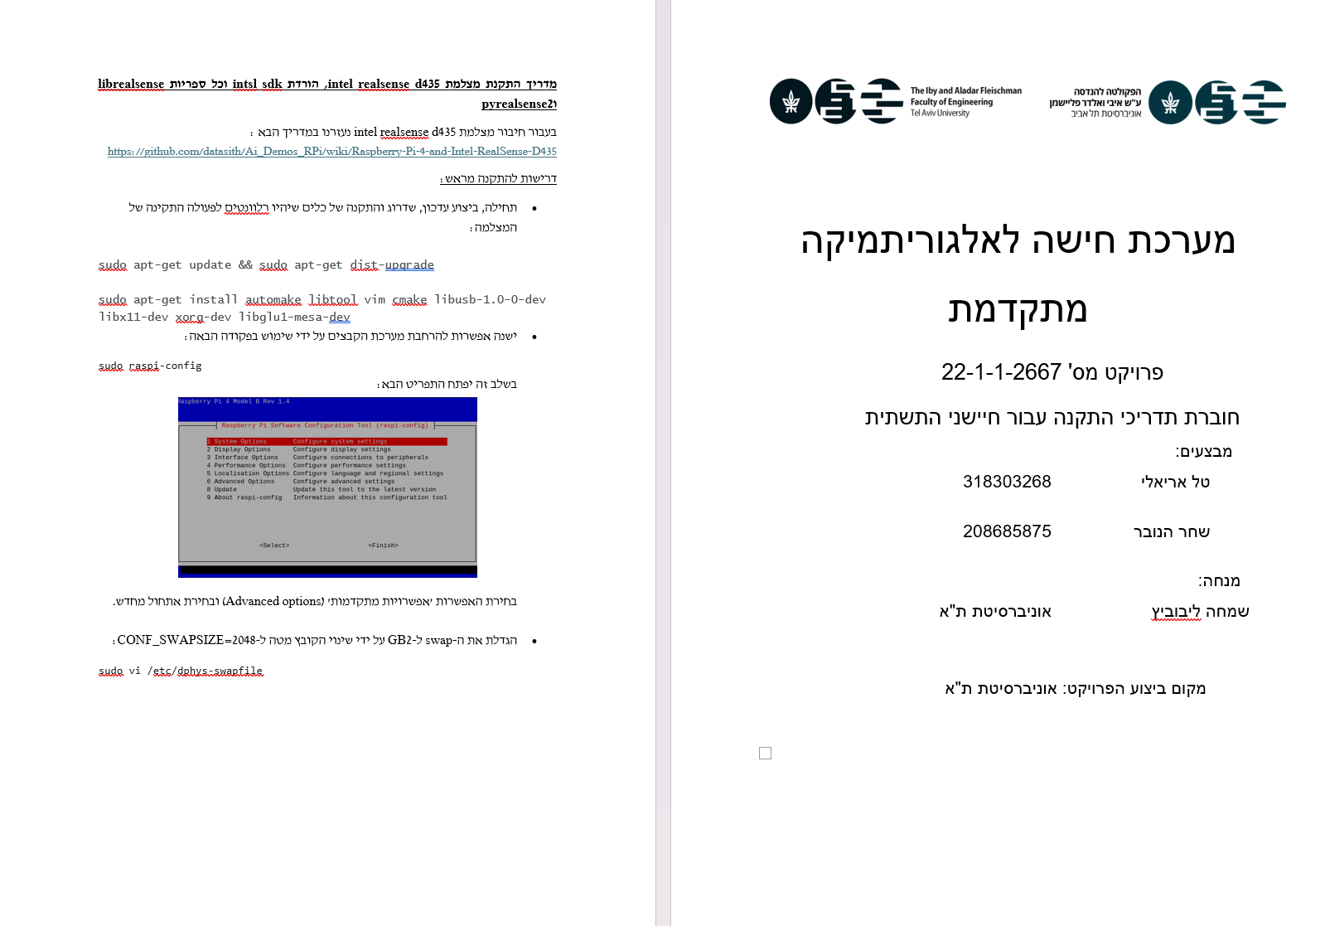
תוצרי הפרויקט
מסמכי תיעוד:
מסמך הגדרת רכיבים
המסמך מכיל את כלל האפשרויות המתאימות שמצאנו עבור כל רכיב חומרתי שנרצה לעשות בו שימוש בפרויקט. המסמך יכיל על כל אפשרות: מידע (מפרטים), מידע על שיטות החיבור ופרוטוקולי תקשורת, עלות וקישור לרכש, יתרונות וחסרונות והמבדקים השונים אשר אפשר לבצע עבור כל סוג של סנסור.
חוברת הדרכת התקנות החיישנים
חוברת זו מכילה את התדריכים המפורטים להתקנת כל אחד מהרכיבים וחיבורו לRaspberry Pi. היא כוללת הפניות לאתרים רלוונטיים שבהם נעזרנו על מנת לשמור על תוקף תוכן החוברת וכן הדרכות מפורטות אשר עומדות בעד עצמן עבור כל חיישן שנעשה עליו מבדק בעבודה זו, הספריות שנעשה שימוש בהן והסביבות הווירטואליות שנדרשה התקנתן בעת השימוש בחיישן

Slide 18
תיעוד הפרויקט

Slide 19
תיעוד הפרויקט

